Slide 1
Лекция 11
Блок Иван Николаевич
sibupk.blok@gmail.com
VK : blockin

Slide 2
Универсальные(обобщенные) типы
Средство языка, предназначенное для кодирования обобщённых алгоритмов, классов, без привязки к типам данных.
Основная область применения – коллекции. Например, список – задает последовательность элементов. Тип элемента в данном случае вторичен, важен сам принцип размещения элементов в памяти. Данные разных типов будут храниться одинаково, поэтому эффективно создать одну универсальную реализацию.
Аналог шаблонов C++, однако более строгие ограничения на используемый тип + сокращение объема компилируемого и исполняемого кода.
Параметром может быть любой тип.

Slide 3
Универсальные(обобщенные) типы
Пример определения:
class Storage<T>
{
T[] values;
}
Однако, при попытке написать например:
values[1] = new T();
возникнет ошибка, т.к. в используемом типе T может не оказаться конструктора по умолчанию. Для этих целей на тип T могут накладываться ограничения.

Slide 4
Указываем, что тип T должен реализовать интерфейс IComparable – позволять попарное сравнение элементов + обязателен конструктор по умолчанию:
class Storage<T> where T : IComparable, new()
{
T[] values;
public Storage()
{
values = new T[10];
for( int i = 0; values.Length < 10; ++i ){
values[i] = new T();
}
}

Slide 5
//поиск максимума:
public T FindMax()
{
T max = values[0];
for( int i = 1; i < values.Length; ++i ){
if( values[i].CompareTo( max ) > 0 ){
max = values[i];
}
}
return max;
}
}

Slide 6
Обработка ошибок
Программные ошибки (bugs) Так обычно называются ошибки, которые допускает программист. Например, предположим, что приложение создается с помощью неуправляемого языка С++. Если динамически выделяемая память не освобождается, что чревато утечкой памяти, появляется программная ошибка.
Пользовательские ошибки (user errors) В отличие от программных ошибок, пользовательские ошибки обычно возникают из-за тех, кто запускает приложение, а не тех, кто его создает. Например, ввод строки вместо числа.
Исключения (exceptions) Исключениями, или исключительными ситуациями, обычно называются аномалии, которые могут возникать во время выполнения и которые трудно, а порой и вообще невозможно, предусмотреть во время программирования приложения. К числу таких возможных исключений относятся попытки подключения к базе данных, которой больше не существует, попытки открытия поврежденного файла или попытки установки связи с машиной, которая в текущий момент находится в автономном режиме. В каждом из этих случаев программист (и конечный пользователь) мало что может сделать с подобными "исключительными" обстоятельствами.

Slide 7
Для обработки исключений C# оперирует следующими блоками:
Блоки try инкапсулируют код, формирующий часть нормальных действий программы, которые потенциально могут столкнуться с серьезными ошибочными ситуациями.
Блоки catch инкапсулируют код, который обрабатывает ошибочные ситуации, происходящие в коде блока try. Это также удобное место для протоколирования ошибок.
Блоки finally инкапсулируют код, очищающий любые ресурсы или выполняющий другие действия, которые обычно нужно выполнить в конце блоков try или catch. Важно понимать, что этот блок выполняется независимо от того, сгенерированo исключение или нет.

Slide 8
Обработка исключений
try {
// Блок кода, проверяемый на наличие ошибок.
} catch (ExcepType1 exOb)
{
// Обработчик исключения типа ExcepType1.
} catch (ExcepType2 exOb)
{
// Обработчик исключения типа ExcepType2.
} finally
{
//действия, которые требуется выполнить в любом случае
}

Slide 9
static int MyDel(int x, int y) { return x / y; }
static void Main() {
try {
Console.Write("Введите x: ");
int x = int.Parse(Console.ReadLine());
Console.Write("Введите y: ");
int y = int.Parse(Console.ReadLine());
int result = MyDel(x, y);
Console.WriteLine("Результат: " + result);
} catch (DivideByZeroException) {
Console.WriteLine("Деление на 0 detected!!!\n");
return;
} catch (FormatException) {
Console.WriteLine("Это НЕ число!!!\n");
return;
}

Slide 10
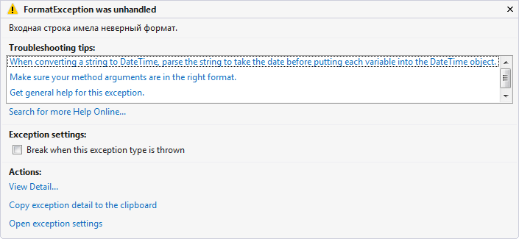
Перехват одного из стандартных исключений, исключает аварийное завершение программы. Как только исключение будет сгенерировано, оно должно быть перехвачено каким-то фрагментом кода в определенном месте программы. Если исключение не перехватывается в программе, то оно будет перехвачено исполняющей системой. Исполняющая система выдаст сообщение об ошибке и прервет выполнение программы.

